Slide 1

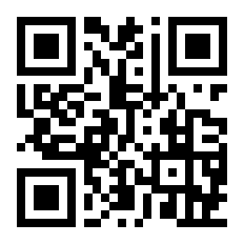


QR Codes
suivez les points, sans vous perdre
Sébastien Chédor
Benoît Masson
2026

Slide 2

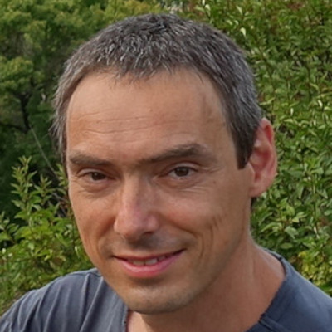


Qui sommes-nous
Sébastien Chédor
développeur Typescript
fou du typage
équipe Wagyz
Benoît Masson
benoitmasson
développeur Go
software crafter
noms de domaines

Slide 3
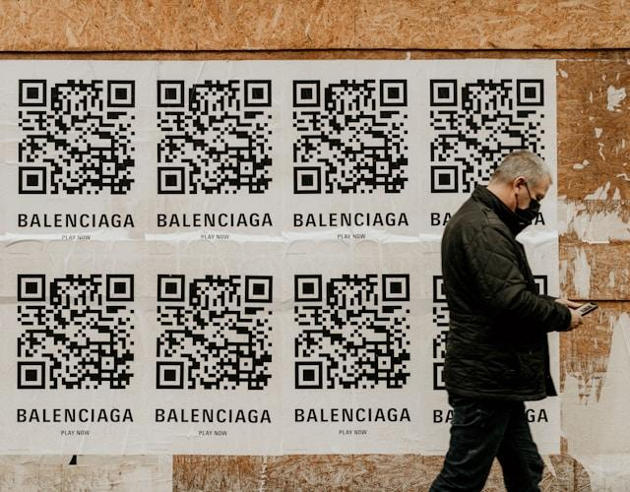
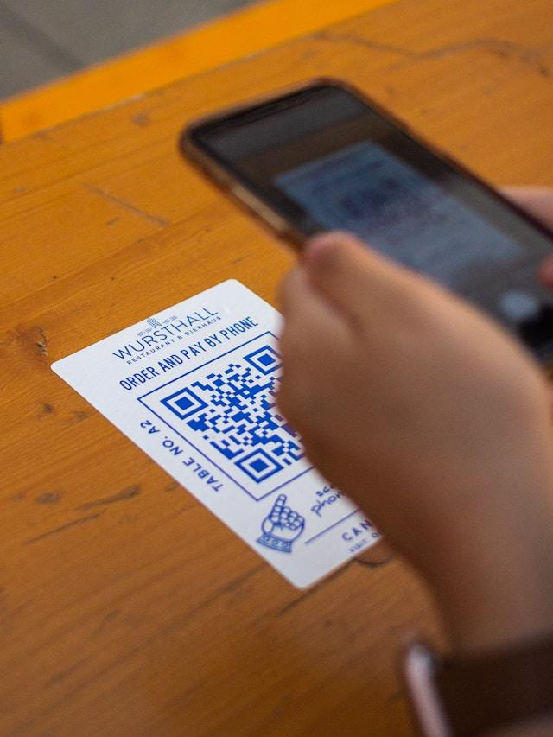
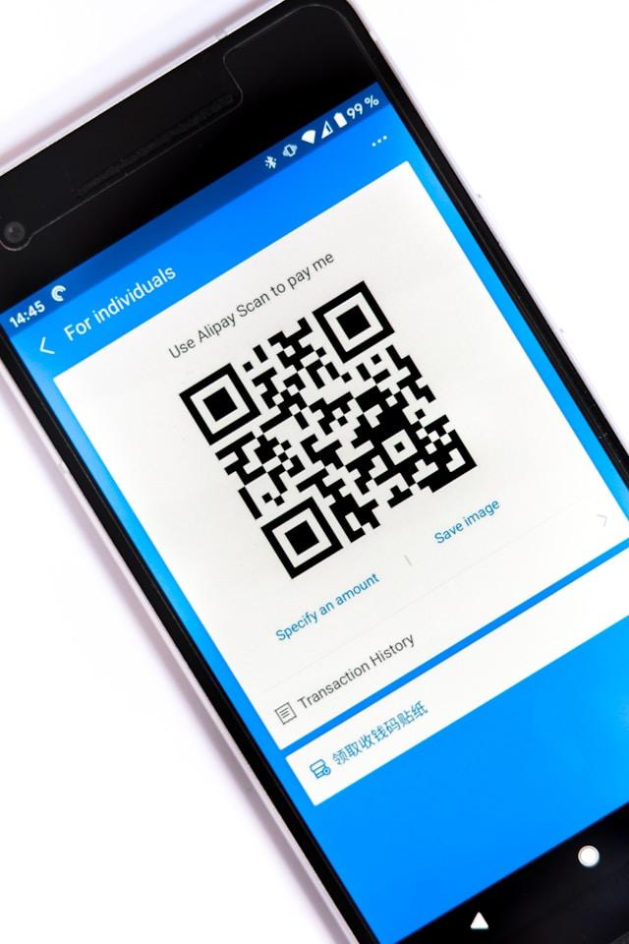

Motivation et objectifs
Ils sont partout !
Moyen original et robuste d’encoder des données
Standardisé par ISO/IEC 18004
Plusieurs concepts abordés :
📽️ vision par ordinateur
🔁 distribution de l’information
🛠️ correction d’erreur
Crédits photos : unsplash.com

Slide 4
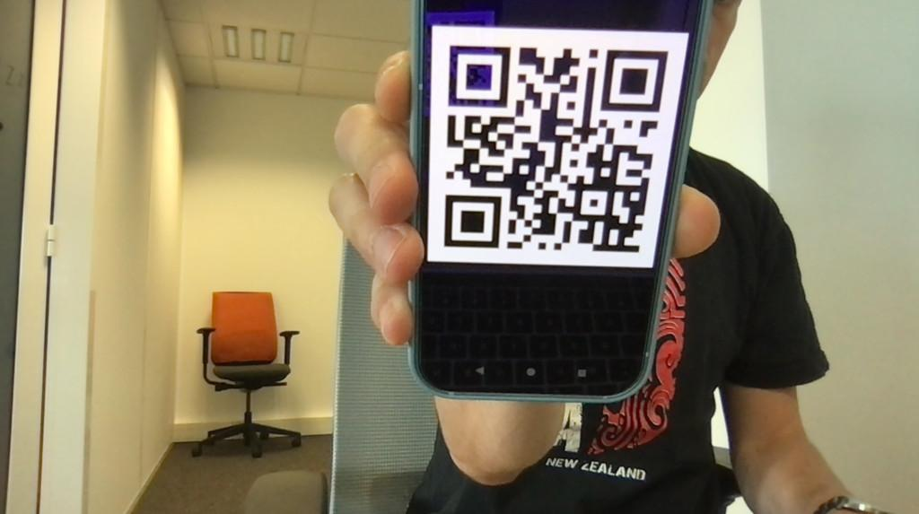

Détection du QR-code - live coding
[0]
Notes:
démarrer le live coding
capture vidéo, affichage avec OpenCV
gocv.DetectAndDecode()

Slide 5
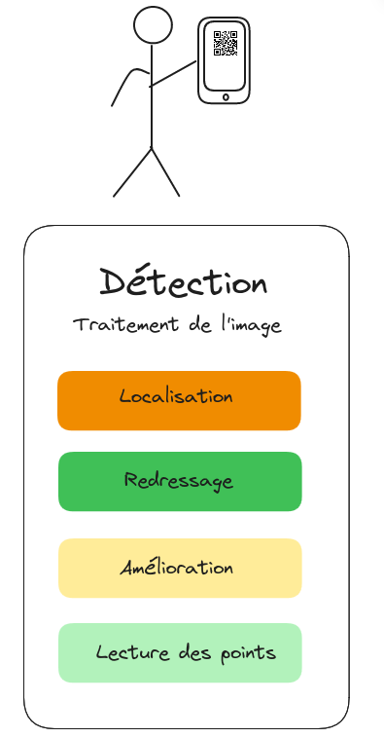
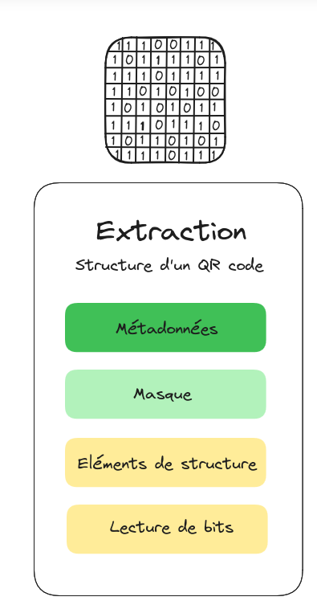
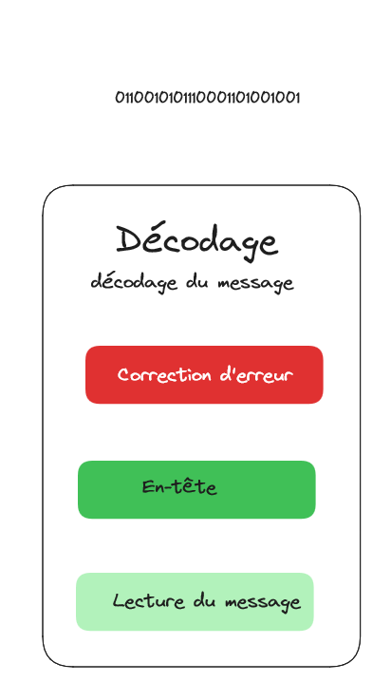


10h30
10h40
11h30
12h
12h30

Slide 7
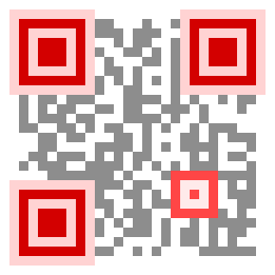
Détection : localisation
Objectif : Détecter les quatre coins d’un QR code dans une image

Slide 8
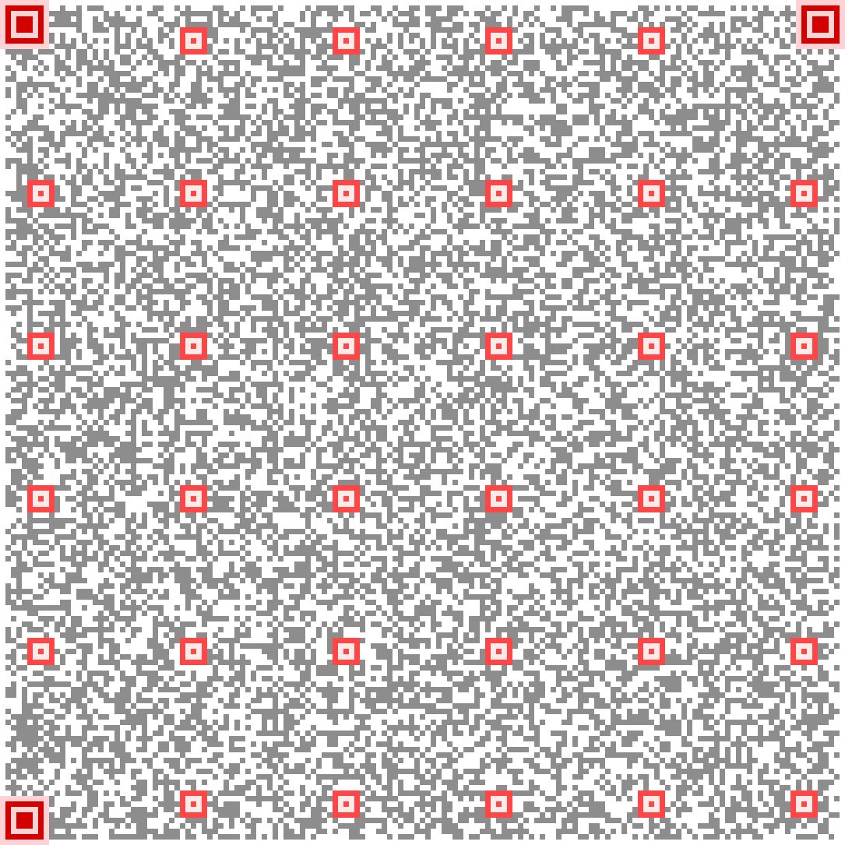
Détection : localisation
Objectif : Détecter les quatre coins d’un QR code dans une image

Slide 9
Détection : localisation
Objectif : Détecter les quatre coins d’un QR code dans une image
[1.1]

Slide 11
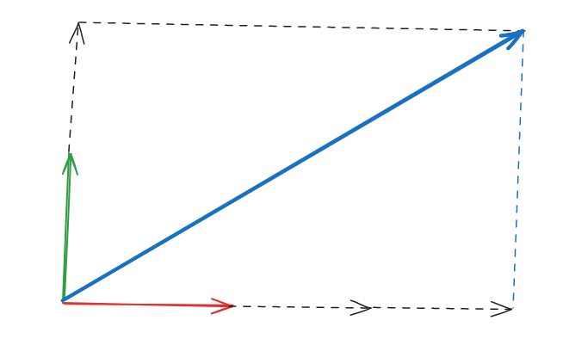
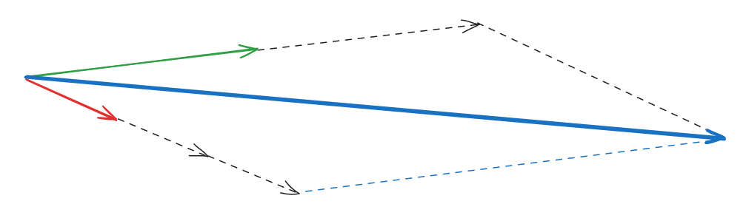
Détection : redressage (transformations)
Objectif : Transformer une image en une autre

Slide 12
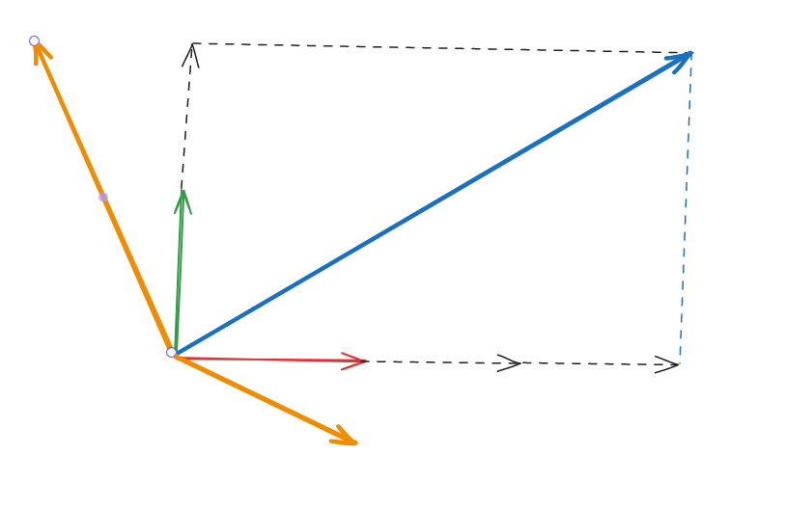
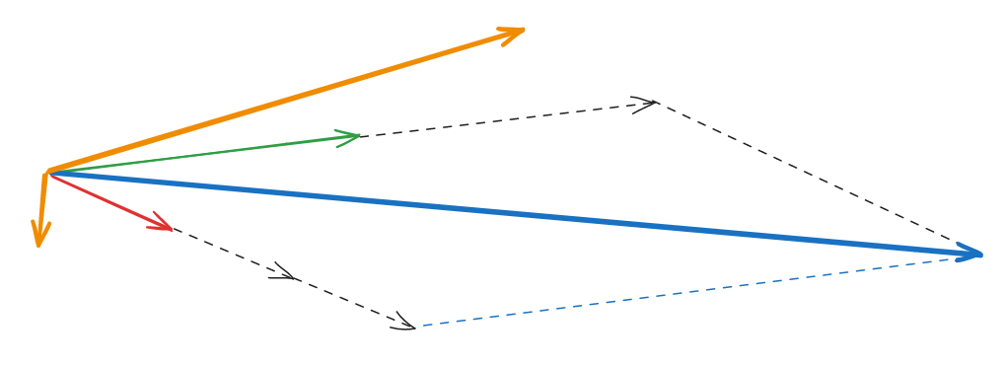
Détection : redressage (transformations)
Objectif : Transformer une image en une autre

Slide 13
Détection : redressage (transformations)
Objectif : Transformer une image en une autre
En deux dimensions => Multiplication par une matrice 2x2
Ici, perspective, donc trois dimensions => Multiplication par une matrice 3x3

Slide 14
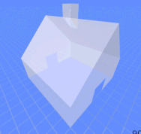
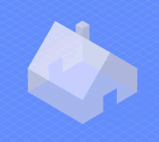
Détection : redressage (transformations)
Objectif : Transformer une image en une autre
En deux dimensions => Multiplication par une matrice 2x2
Ici, perspective, donc trois dimensions => Multiplication par une matrice 3x3

Slide 15
Détection : redressage
Objectif : Obtenir une image du QR Code isolé et redressé
[1.2]

Slide 17



Détection : amélioration de l’image
Objectif : Obtenir une image en noir et blanc, sans bruit
Élimination du bruit :
  Érosion : Tous les pixels autour sont blancs (max)
  Dilatation : Au moins un pixel est blanc (min)
  Ouverture : Érosion, puis dilatation
  Fermeture : Dilatation, puis érosion
  <= Érosion Dilatation =>

Slide 18
Détection : amélioration de l’image
Objectif : Obtenir une image en noir et blanc, sans bruit
Élimination du bruit :
  Érosion : Tous les pixels autour sont blancs (max)
  Dilatation : Au moins un pixel est blanc (min)
  Ouverture : Érosion, puis dilatation
  Fermeture : Dilatation, puis érosion
  <= Érosion Dilatation =>

Slide 20
Détection : lecture des points
Objectif : Récupérer une grille de points
[1.4]

Slide 21
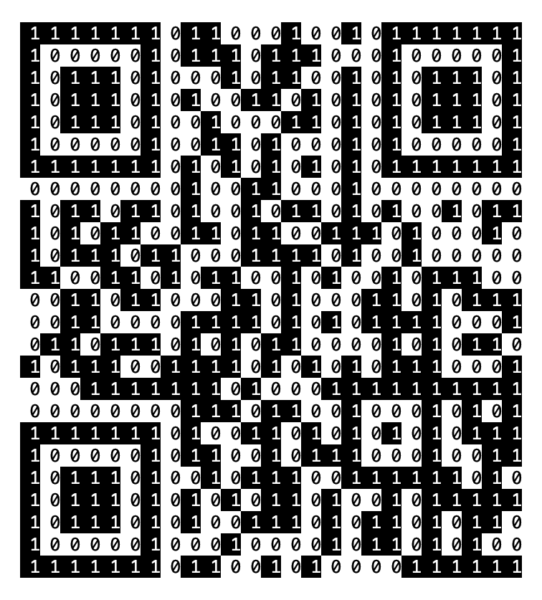
Détection : lecture des points
Objectif : Récupérer une grille de points
Calculer les coordonnées des points à lire
Lire des coordonnées

Slide 22
10h30
10h40
11h30
12h
12h30

Slide 24
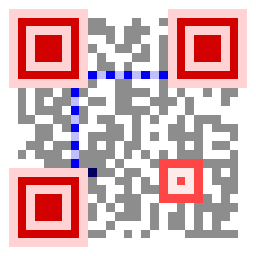
Extraction : métadonnées
Objectif : métadonnées du code (version)

Slide 25
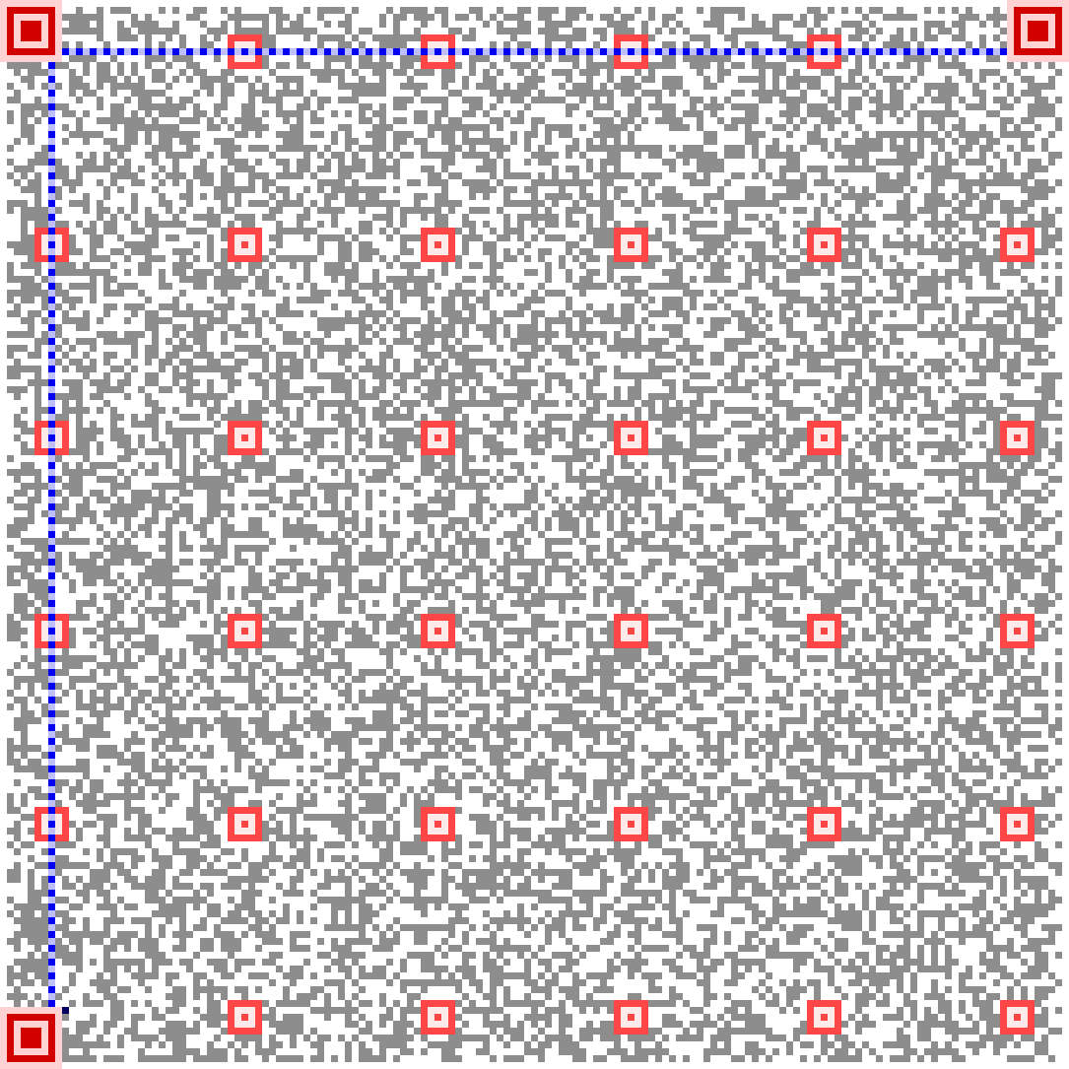
Extraction : métadonnées
Objectif : métadonnées du code (version)

Slide 26
Extraction : métadonnées
Objectif : métadonnées du code (version)
[2.1]

Slide 27
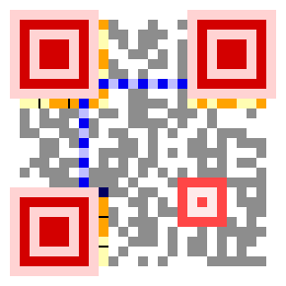
Extraction : métadonnées
Objectif : métadonnées du code (format)

Slide 28
Extraction : métadonnées
Objectif : métadonnées du code (format)
[2.2]

Slide 29
Extraction : métadonnées
Objectif : métadonnées
du code
Version (= taille)
Niveau de la correction d’erreur
Masque

Slide 31
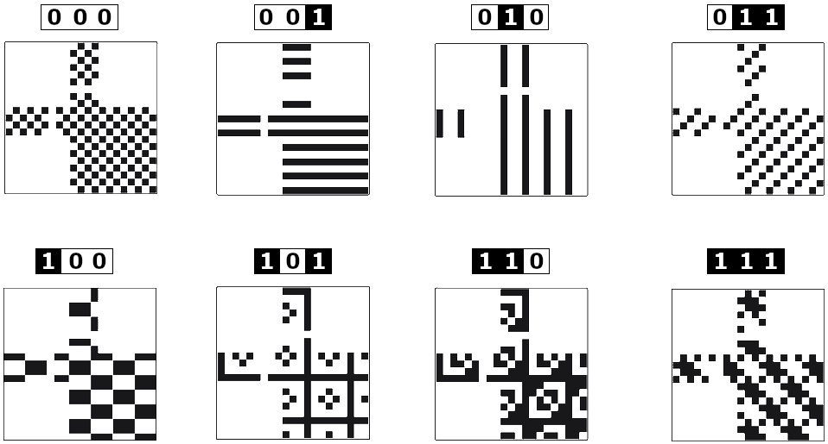
Masques

Slide 32

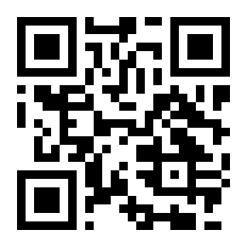
Masques
XOR

Slide 33
Masques
XOR

Slide 35

Extraction : éléments de structure
Objectif : Éliminer les cases qui ne portent pas d’information
Elimination des patterns d’alignement
Elimination des éléments de format

Slide 36
Extraction : éléments de structure
Objectif : Éliminer les cases qui ne portent pas d’information
Elimination des patterns d’alignement
Elimination des éléments de format

Slide 38
Extraction : lecture des bits
Objectif : Lire les bits dans le bon ordre
359 bits (44 octets) de données

Slide 39
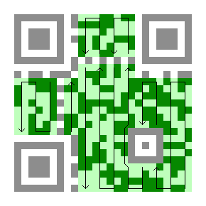
Extraction : lecture des bits
Objectif : Lire les bits dans le bon ordre
359 bits (44 octets) de données
Notes:
Lecture par blocs de 2x4
Lecture par colonne de droite à gauche et en serpentant
Simplement “sauter” les éléments déterminés à l’étape précédente

Slide 40
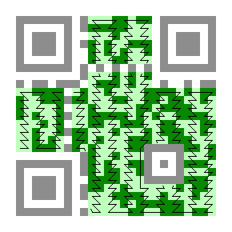
Extraction : lecture des bits
Objectif : Lire les bits dans le bon ordre
359 bits (44 octets) de données

Slide 41
Extraction : lecture des bits
Objectif : Lire les bits dans le bon ordre
359 bits (44 octets) de données
[2.3]

Slide 42
10h30
10h40
11h30
12h
12h30

Slide 44
Décodage : correction d’erreur (digression)
Première approche : le bit de signe
Exemple : 1001101 + 0 : 10011010
Réception : 10011110

Slide 45
Décodage : correction d’erreur (digression)
Première approche : le bit de signe
Exemple : 1001101 + 0 : 10011010
Réception : 10011110
Problème : on ne sait pas quel bit a changé
Même problème pour les cryptogrammes (cartes bleues, carte vitale)
Reste utile si on sait quel bit on a perdu (RAID5)

Slide 46
Décodage : correction d’erreur (digression)
Essayons de transmettre 1 bit avec 1 bit d’erreur possible
Impossible si on envoie un seul bit

Slide 47
Décodage : correction d’erreur (digression)
Essayons de transmettre 1 bit avec 1 bit d’erreur possible
Impossible si on envoie un seul bit
Avec deux bits :
=> Ambiguïté
01
00
11
10

Slide 48
Décodage : correction d’erreur (digression)
Essayons de transmettre 1 bit avec 1 bit d’erreur possible
Essayons avec trois bits :
Transmettre 1 bit avec 2 erreurs possibles => 5 bits
001
011
000
010
101
111
100
110

Slide 49
Décodage : correction d’erreur (digression)
Transmettre 2 bits avec 1 erreur possible
xxxxxxxxxxxxx =>
On ne peut pas transmettre plus de 2^n / (n+1) messages différents
3 bits => 2 messages = 1 bit
4 bits => 3,2 messages
5 bits => 5.33 messages > 2 bits
6 bits => 9.14 messages > 3 bits
7 bits => 16 messages = 4 bits
n
2^n messages possibles
n+1 mutations possibles

Slide 50
Décodage : correction d’erreur (digression)
Trois paramètres :
Nombre de bits à transmettre
Nombre d’erreurs autorisées
Taille totale du message
On a vu :
1 / 1 / 3
2 / 1 / 5
4 / 2 / 7
Type d’erreur :
Changement de valeur
Effacement
Changement de place
Insertions

Slide 51
Décodage : correction d’erreur (digression)
Trois paramètres :
Nombre de bits à transmettre
Nombre d’erreurs autorisées
Taille totale du message
On a vu :
1 / 1 / 3
2 / 1 / 5
4 / 2 / 7
Type d’erreur :
Changement de valeur
Effacement
Changement de place
Insertions

Slide 52
Décodage : correction d’erreur
Objectif : Corriger les erreurs
Algorithme de Reed-Solomon, propriétés
(stabilité du message)
Tout le message est décodé d’un seul bloc (⚠️ entrelacement)
Notes:
Ajout d’un logo central se repose dessus

Slide 53

Décodage : correction d’erreur
Objectif : Corriger les erreurs
Algorithme de Reed-Solomon, propriétés
(stabilité du message)
Tout le message est décodé d’un seul bloc (⚠️ entrelacement)
L (01) : 7% Q (11) : 25%
M (00) : 14% H (10) : 30%
Exemple niveau M, version 2 :
44 octets au total = 28 de message + 16 ECC
=> permet de corriger 30 bits
Notes:
Ajout d’un logo central se repose dessus

Slide 54
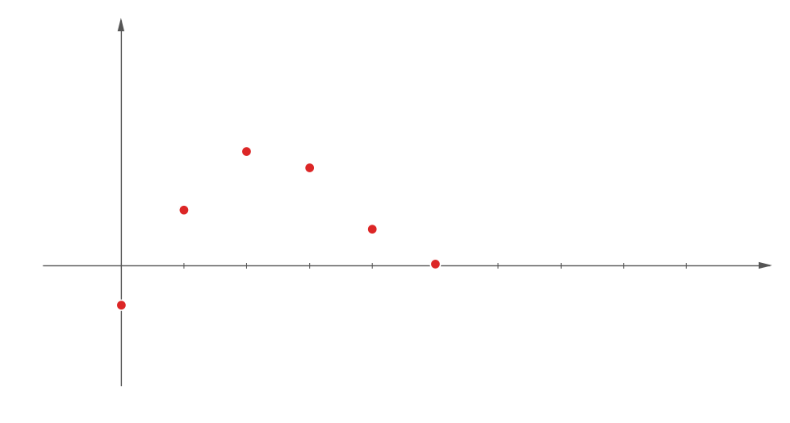
Reed-Solomon : Principe de l’algorithme

Slide 55
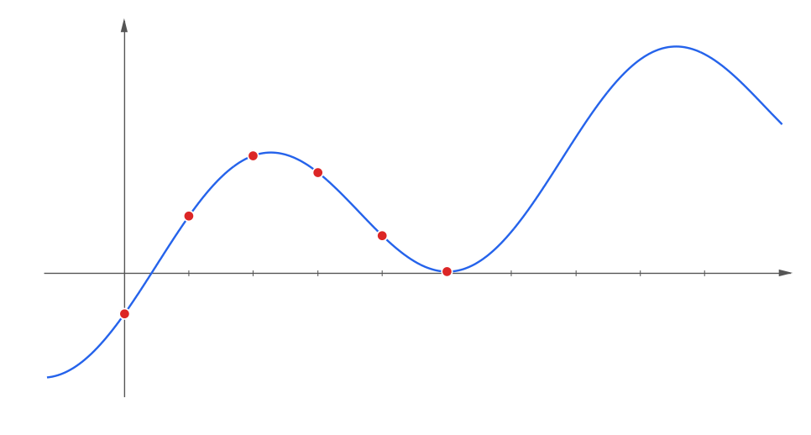
Reed-Solomon : Principe de l’algorithme

Slide 56
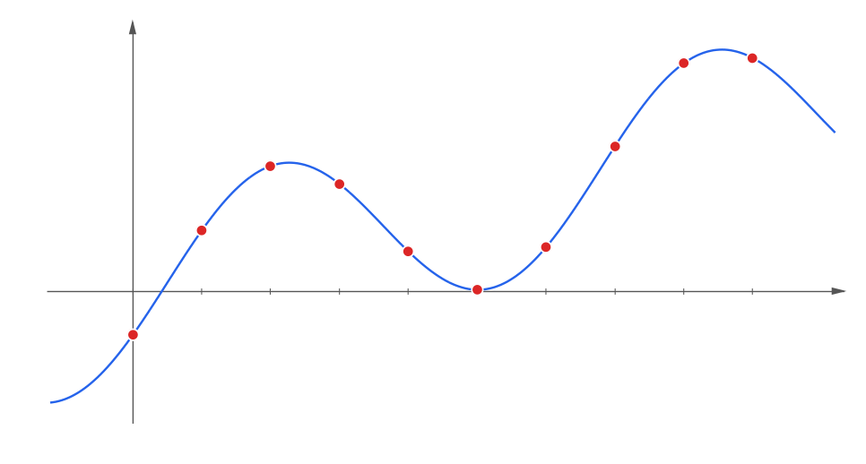
Reed-Solomon : Principe de l’algorithme

Slide 57
Reed-Solomon : étape de correction
https://en.m.wikiversity.org/wiki/Reed%E2%80%93Solomon_codes_for_coders
Détermination du nombre d’erreurs
Emplacement des erreurs
Valeur des erreurs
Correction du message

Slide 58
Décodage : correction d’erreur
Objectif : Corriger les erreurs
[3.1]

Slide 60
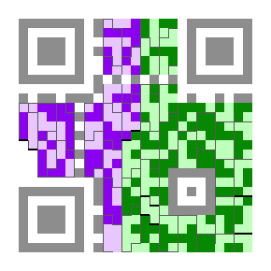
Décodage : en-tête et encodage
Objectif : Déterminer le format des données
4 premiers bits : mode
  Numérique, Alphanumérique, Octets, Kanji
8 à 16 bits suivants : longueur du message
[3.2]

Slide 62
Décodage : lecture du message
Objectif : Récupérer le message
[3.3]

Slide 63
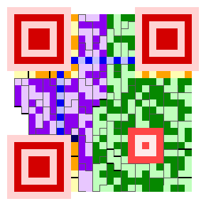
Récapitulatif

Slide 64

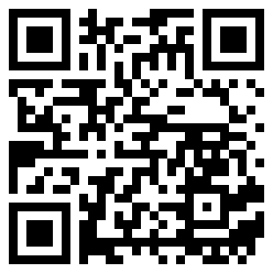
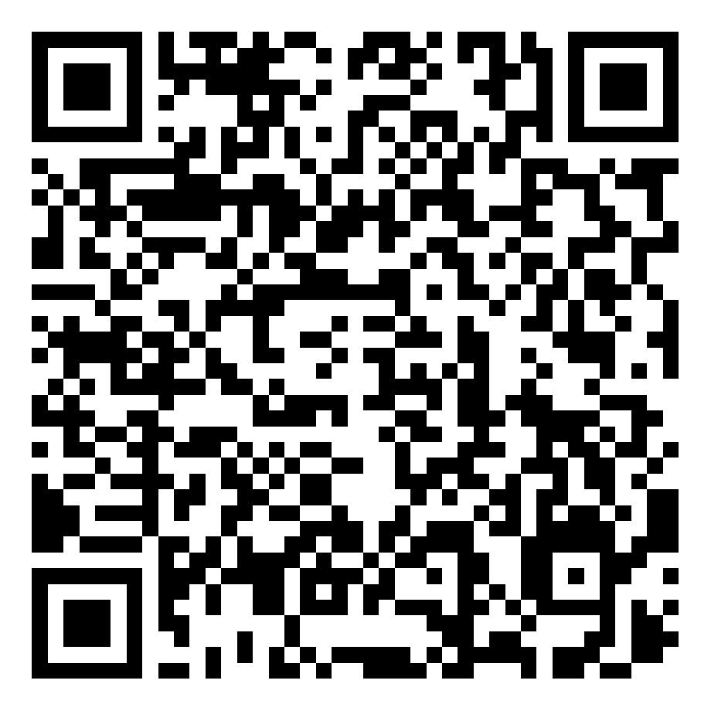
Merci !
Code & slides & références
https://github.com/benoitmasson/qrcode-demo
Feedbacks

